Slide 1
АНАЛІЗ ПОРТФЕЛЯ КРЕДИТНИХ КАРТОК

Slide 2
Мета проєкту
Метою проєкту є аналіз портфеля кредитних карток з метою розуміння того, як клієнти користуються кредитними картками та як банк, зі свого боку, впливає на свої відносини з клієнтами. Також метою є виявлення клієнтів, які можуть відмовитись від продуктів банку.
Обрана тема є актуальною для сучасного банківського бізнесу.

Slide 3
Етапи проєкту
Висновки
Побудова дашборду
Аналіз даних
Вибір датасету

Slide 4
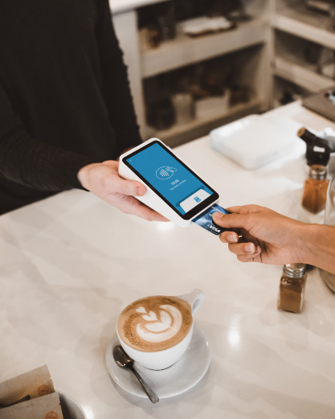
Кредитні картки, наявні в портфелі
Тип картки | Основні властивості
Blue | Має гнучкі тарифи на зняття готівки. Відсутній пільговий період
Gold | Має пільговий період, процентна ставка нижча, приймає участь в програмах лояльності платіжних систем
Silver | Картки Premium-banking, мають ряд переваг в обслуговуванні, надають привілеї при подорожах
Platinum

Slide 5

Загальний аналіз клієнтів
Обрана база даних включає в себе дані двох категорій клієнтів: діючі клієнти та втрачені клієнти.
Аналіз було розпочато з того, що виведено загальну кількість клієнтів по кожній категорії, середню тривалість їх відносин з банком, середню кількість продуктів, якими володіють клієнтів та середню кількість трансакцій.
Аналіз було виконано за допомогою SQL.

Slide 6
Загальний аналіз клієнтів
Категорія клієнтів | Кількість клієнтів | Середній період відносин, рік | Середня кількість продуктів | Середня кількість трансакцій
Existing Customer | 8 500 | 3 | 4 | 71
Attrited Customer | 1 627 | 3 | 3 | 43
На підставі отриманих даних було вирішено проаналізувати показник відтоку клієнтів (Churn Rate) та чи впливає кількість продуктів, якими володіє клієнт на кількість трансакцій.

Slide 7

Аналіз показника відтоку клієнтів
Кількість втрачених клієнтів | Загальна кількість клієнтів | Churn Rate, %
1 627 | 10 127 | 16,07
Бачимо, що протягом року було втрачено 16% клієнтів.

Slide 8

Аналіз впливу кількості продуктів на кількість трансакцій
Для перевірки було побудовано кореляцію та регресію.
Для побудови було використано пакет Data Analysis в Excel.
Аналіз було проведено за всіма клієнтами (без розбивки на категорії).

Slide 9
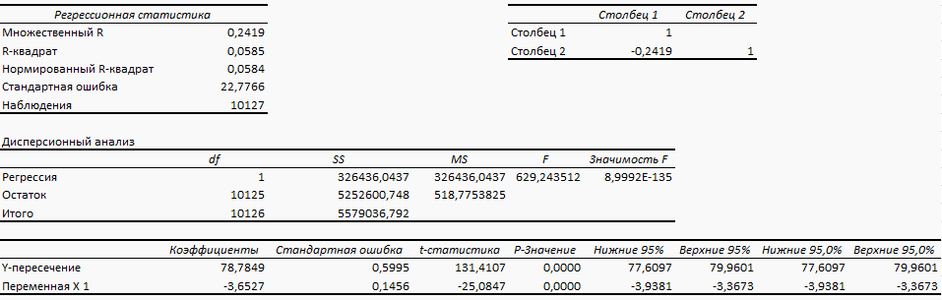
Аналіз впливу кількості продуктів на кількість трансакцій

Slide 10

Формування портрету клієнта
Наступним етапом аналізу стало формування портрету діючих клієнтів-власників кредитних карток. В аналіз було взято тип картки, яким володіє клієнт, стать клієнта, віковий діапазон та розмір річного доходу.
Метою є складання складання загальної картини того, хто є клієнт нашого банку.
Аналіз було виконано за допомогою SQL.

Slide 11
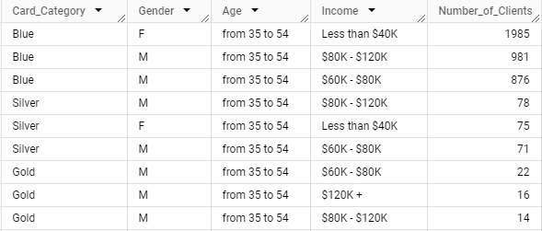


Slide 12
Сегментація клієнтів
Для проведення сегментації було застосовано RFM-аналіз. Було окремо проведено аналіз діючих та втрачених клієнтів. Метою проведення RFM-аналізу є виявлення сегмента(-ів) клієнтів, які можуть відмовитись від продуктів банку. В аналіз було взято кількість неактивних місяців клієнта, кількість та розмір тансакцій за останні 12 місяців.
Аналіз було проведено засобами Excel.

Slide 13
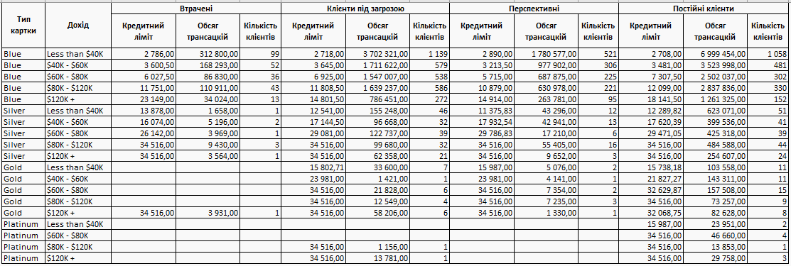
RFM-аналіз діючих клієнтів

Slide 14
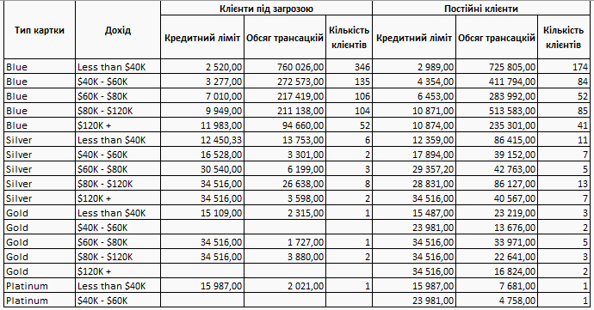
RFM-аналіз втрачених клієнтів

Slide 15

ДАШБОРД В POWER BI

Slide 16
Висновки та рекомендації
Оскільки аналіз показав, що кількість продуктів, якими володіє клієнт не впливає на кількість трансакцій по ним, то рекомендується провести систематизацію кількості та типу продуктів клієнта (наприклад, проаналізувати які можливості надає кожен продукт і чи може банк запропонувати клієнту один продукт, який буде поєднувати в собі ті цінності, які потрібні клієнту).
Рекомендується провести чітке розмежування властивості кредитних карток та сформувати портрет власника кожного типу картки.
Серед всіх сегментів провести аналіз та виявити клієнтів, яким вже зараз можна запропонувати підвищити клас їхнього обслуговування в банку, розробити акції, які можуть спонукати клієнтів до підвищення класу обслуговування.

Slide 17
Висновки та рекомендації
Серед всіх сегментів «Постійні клієнти» та «Перспективні» розробити індивідуальні акційні пропозиції та підвищення класу обслуговування.
Для сегменту «Клієнти під загрозою» відправити повідомлення з переліком акцій, які проводяться банком. Запропонувати програму лояльності.
Для сегменту «Втрачені» провести комунікацію по події «Відновлення зв’язку», а саме відправити повідомлення з нагадуванням про властивості картки, яку вони мають. Якщо клієнт не відновив користування - додатково провести дзвінок для виявлення причин чому клієнт не користується карткою.

Slide 18
ДЯКУЮ ЗА УВАГУ!
Трухачова Ольга
www.linkedin.com/in/olha-trukhachova-914bb926a

